Slide 1
激光加工自动化图像分析
赵煦

Slide 2
背景与问题
激光与材料作用的过程发生在一瞬间（毫秒级），区域极小（微米级），而且极其明亮。如何才能客观地知道里面到底发生了什么？
加工前

Slide 3
加工中
加工后
核心困难：一个实验就会产生数千张这样的‘快照’，手动分析处理图像要耗费大量时间。

Slide 4
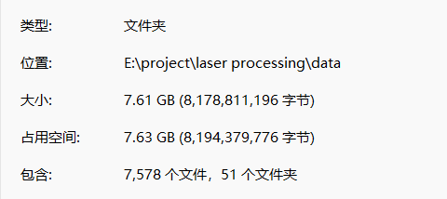
三大痛点
工作量巨大：一个实验点有300+图片，手动处理费时且容易出错
标准不统一：两个人去框选加工区域，得到结果有偏差。
微小抖动：设备自身的微小抖动，导致图片有像素级别错位，严重影响计算精度。

Slide 5
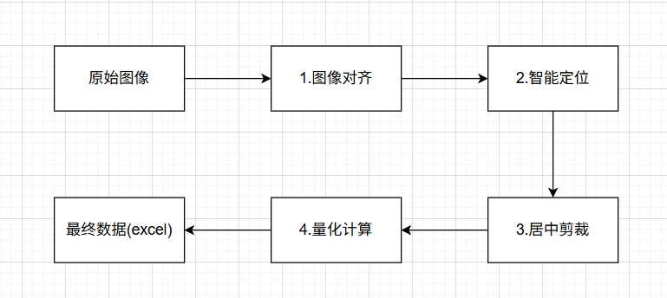
解决方案
使用全自动图像分析流程。

Slide 6
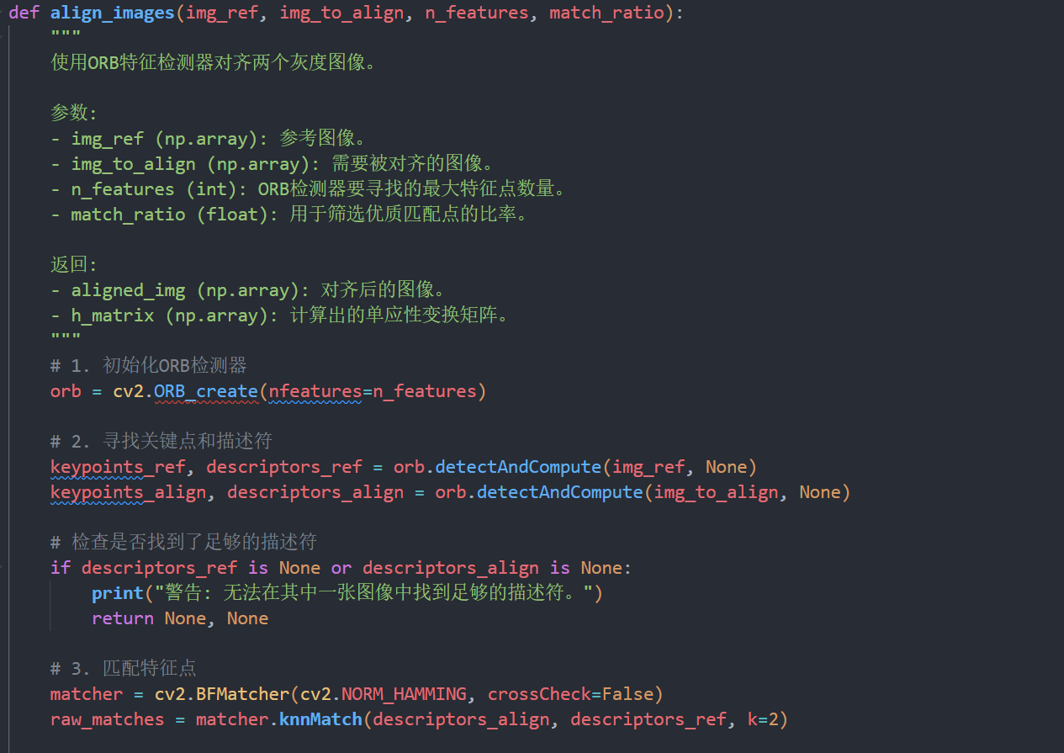
图像对齐(修正抖动)
程序在几张图片里自动寻找数百个共同的特征点。(调用cv2中的ORB检测器来寻找固定的“参照物”)将图片自动对齐，确保比较的是同一个物理位置。

Slide 7
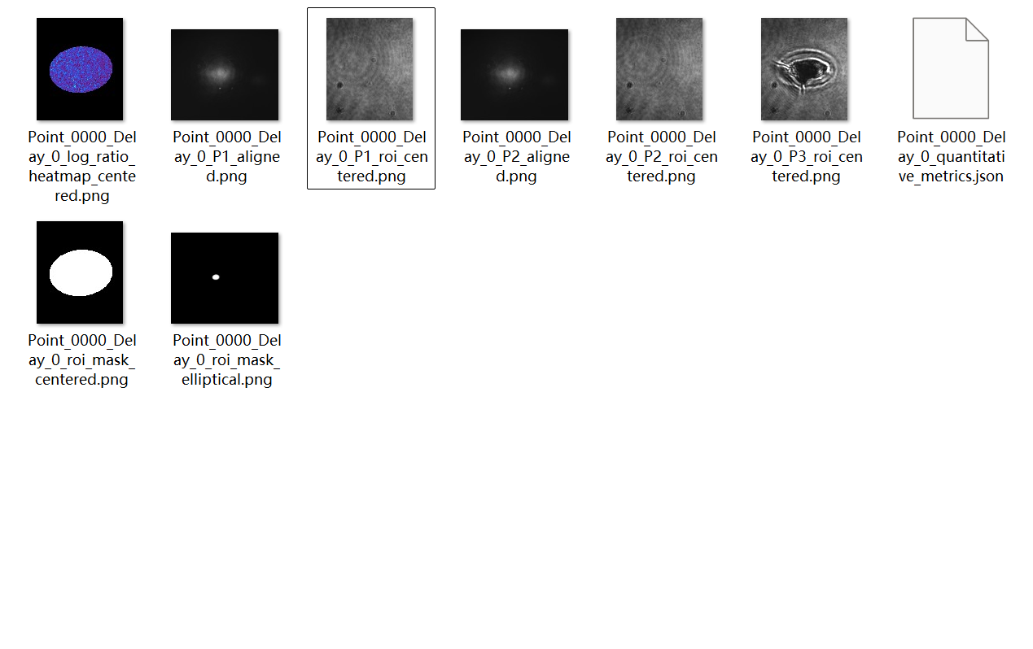
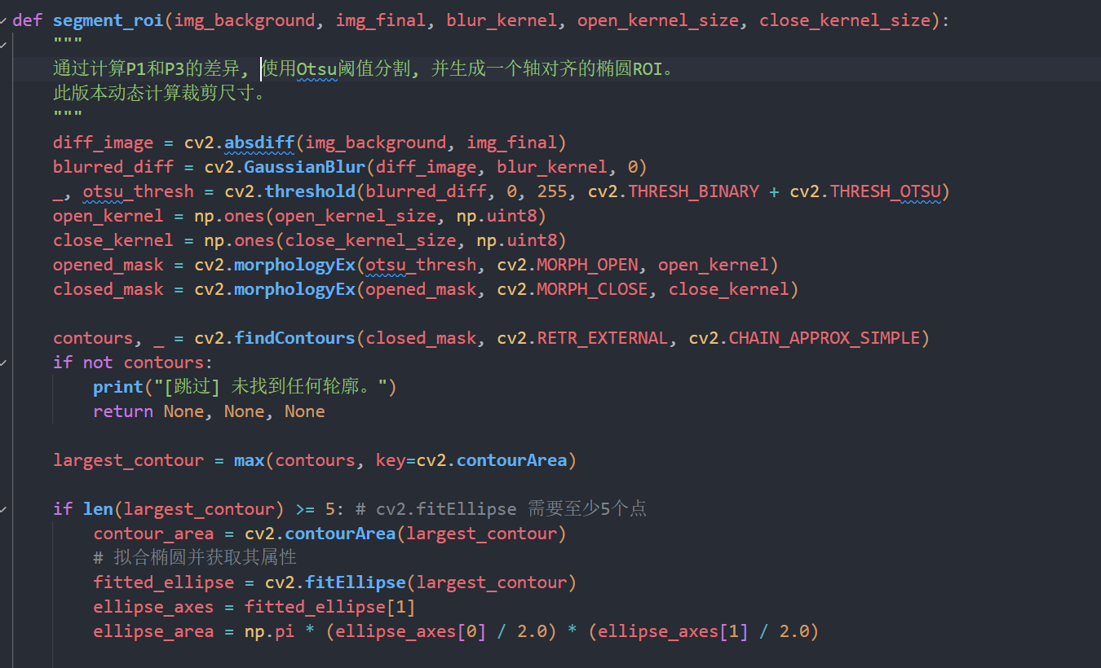
定位加工区域—ROI分割
对比加工前后图像找出变化最剧烈的区域，
然后用一个正交椭圆圈出来。该区域是算
法自动计算的。

Slide 8
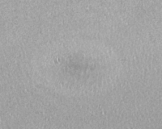
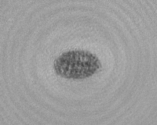
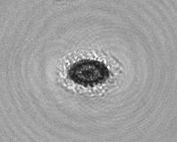
量化—将加工区域转为数据
计算加工区域的变化率
公式: 变化率 = (加工时 - 加工前) / 加工前
不同变化率:

Slide 9
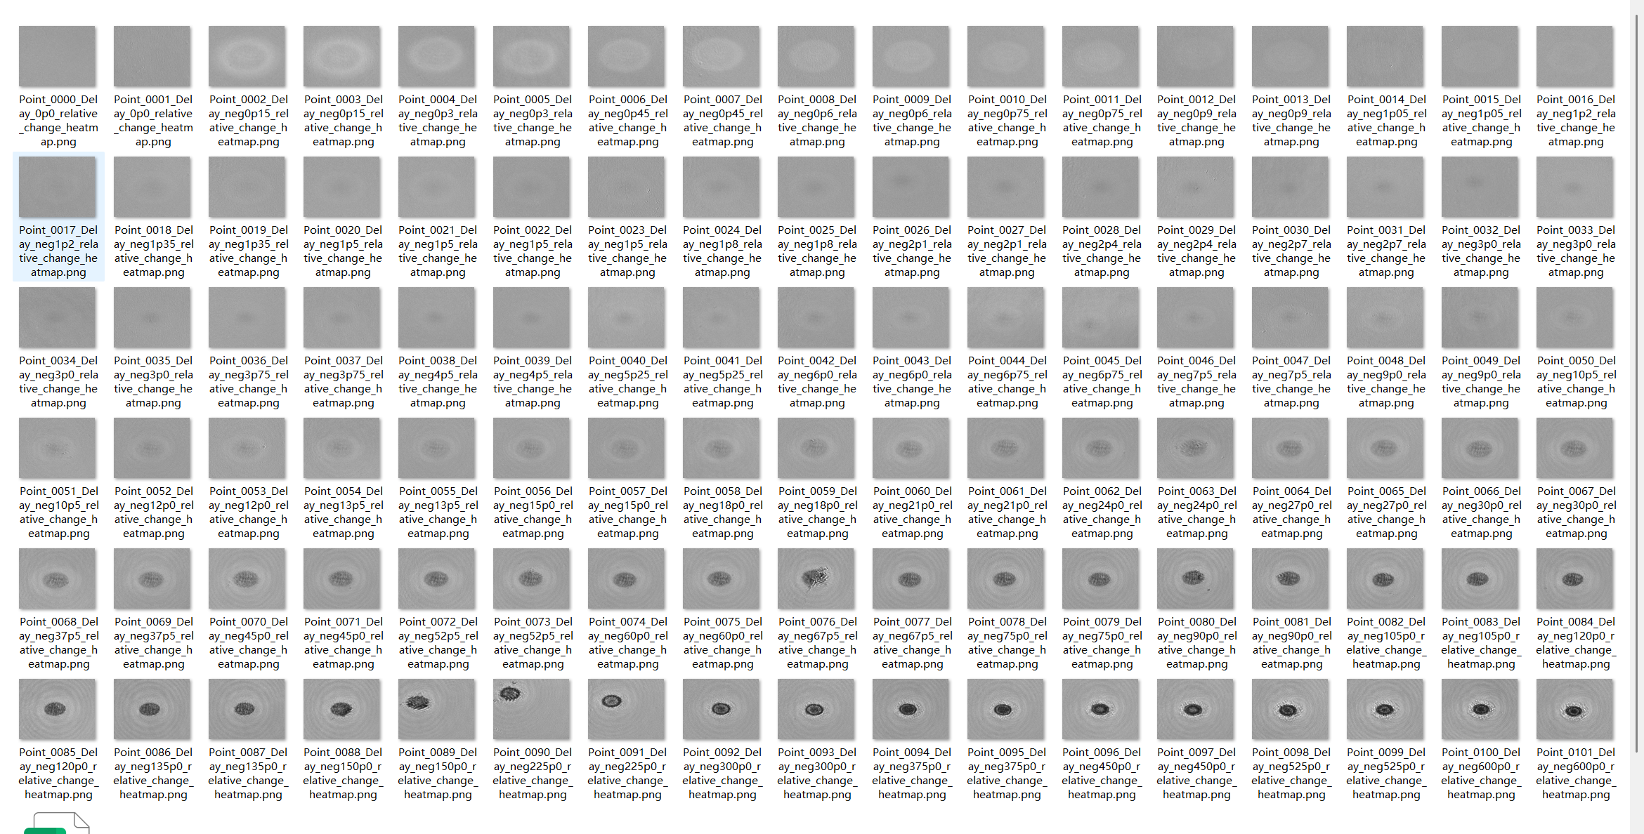

Slide 10
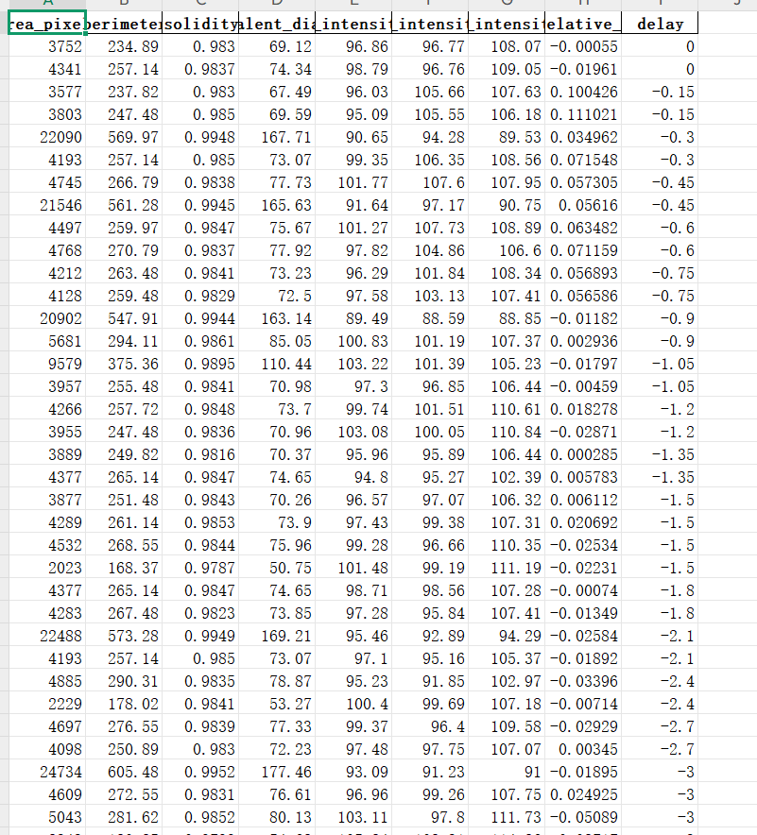
将图像浓缩为一张表
把所有时间点的数据汇总起来，生成一张Excel表格。可以画出激光加工过程中，材料响应随时间变化的曲线图。

Slide 11
数据用途
激光加工过程十分复杂，是个“黑箱”。涉及两种关键物理效应
热学效应 (Thermal Effect) | 力学效应 (Mechanical Effect)
物理过程： 材料被加热、熔化、汽化的剧烈程度。 | 物理过程： 熔融金属的流动、翻滚、飞溅等动态不稳定性。
连老师说通过分析加工时间图案和曲线，以及加工变化率，可以量化激光加工过程中这两种物理效应

Slide 12
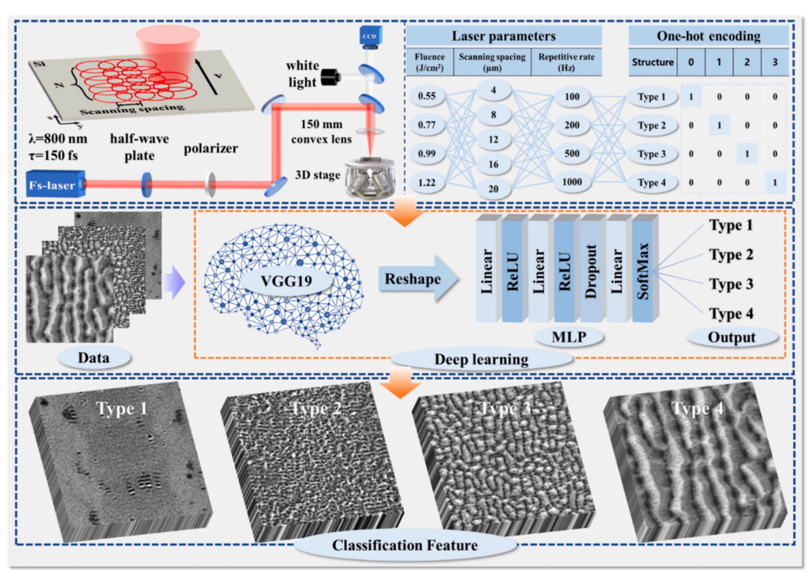
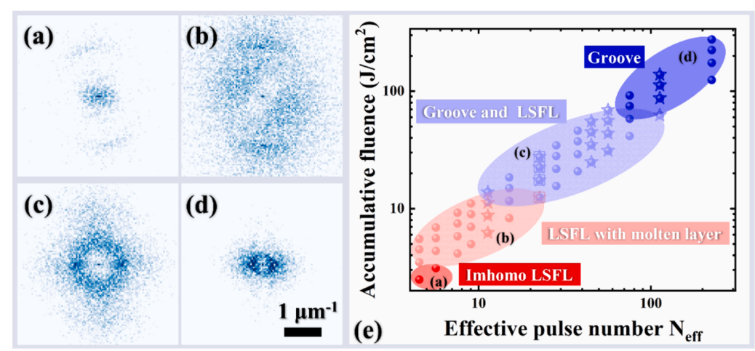
补充
“Controlling the morphologies of femtosecond laser-induced periodic
surface structure on silicon by combining deep learning with energy
deposition model”
此外，我还看了一篇相关文章，是关于机器学习+激光加工的，但是比较简单。
使用模型区分不同激光加工图案
并提出一种新模型，该模型可以
将4种加工图案区分开来，解决了
激光加工的现实问题。

